Slide 1
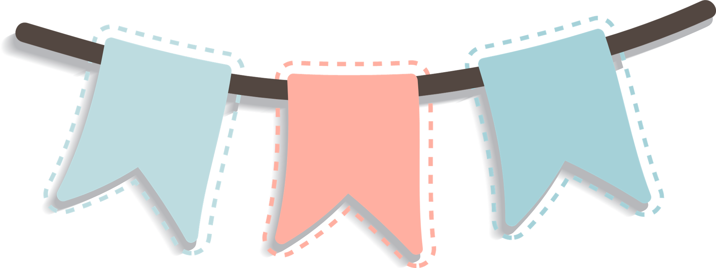


Luyện tập

Slide 2


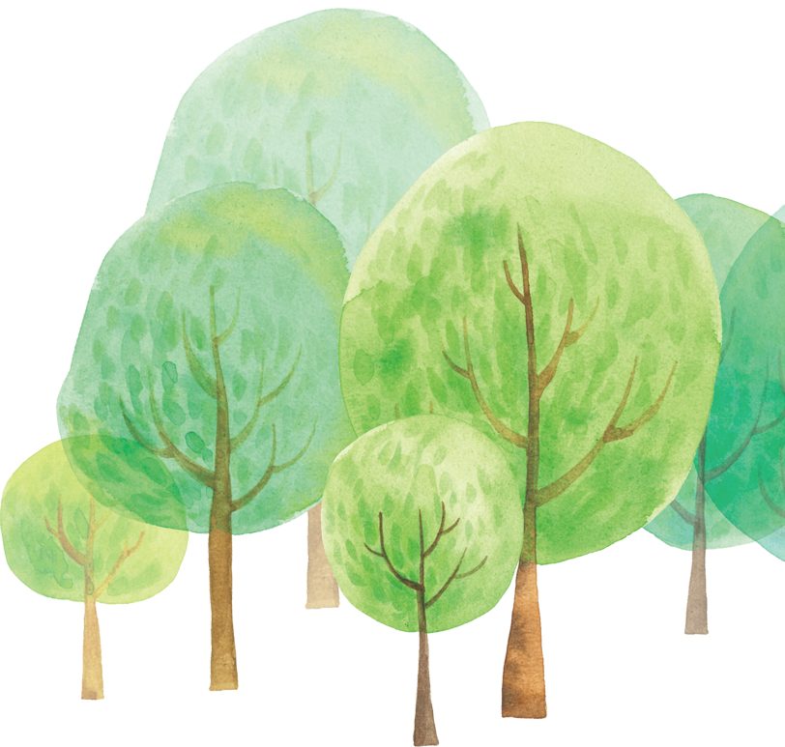
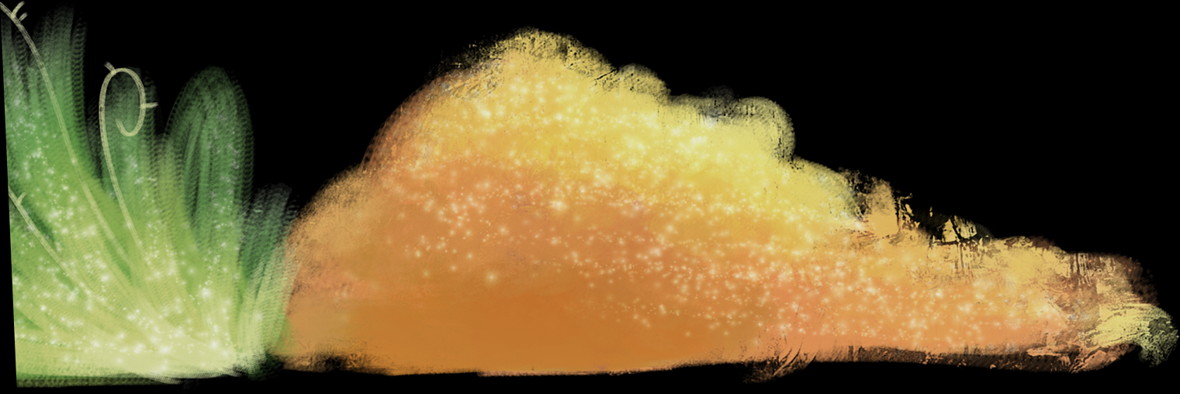


KHÁM PHÁ

Slide 3











TRÒ CHƠI
Ai nhanh hơn?

Slide 4
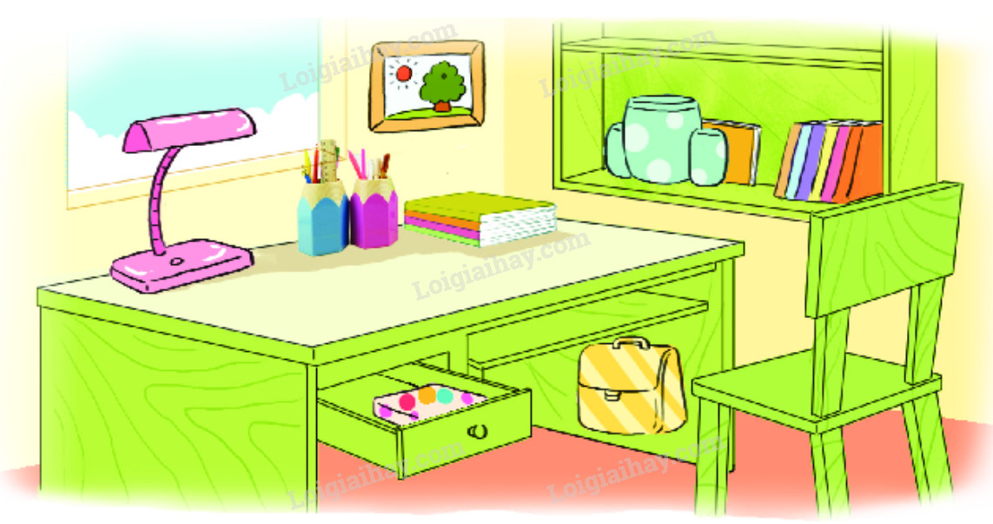
1. Nói tên các đồ dùng ở góc học tập

Slide 5
1. Nói tên các đồ dùng ở góc học tập
- Bàn
- Bút màu
- Thước kẻ
- Ghế
- Bút chì
- Sách vở
- Đèn học
- Bút máy
- Lọ mực
- Bức tranh
- Hộp đựng bút
- Hộp màu vẽ
- Giá sách
- Cặp sách
- Bình nước

Slide 6
2. Đặt câu nêu công dụng của một số đồ dùng học tập
STT | TỪ | CÂU
1
2
3
4
5
6
Bút màu
Bút màu dùng để vẽ tranh.
Đèn học
Đèn học dùng để thắp sáng.
Thước
Thước dùng để kẻ.
Giá sách
Giá sách dùng để xếp sách vở.
Hộp màu vẽ
Hộp màu vẽ dùng để vẽ tranh.
Cặp sách
Cặp sách dùng để đựng sách vở.

Slide 7
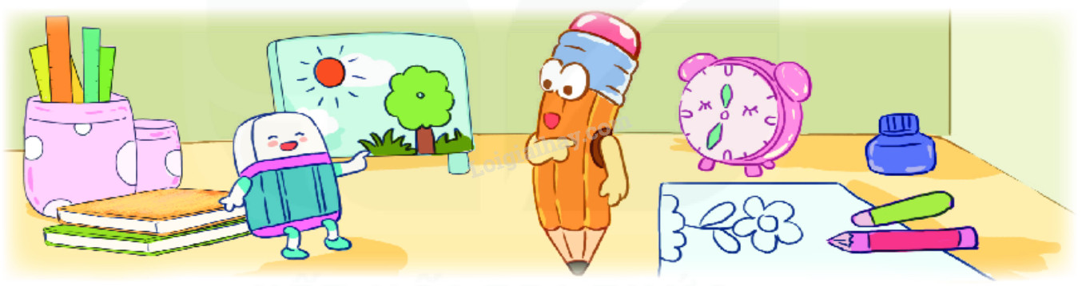
3. Chọn dấu chấm hay dấu chấm hỏi thay cho ô vuông
Bút chì:
- Tẩy ơi, cậu giúp tớ một chút được không ?
- Cậu muốn tớ giúp gì nào ?
Tẩy:
Bút chì:
- Tớ muốn cậu xóa hình vẽ này .
Tẩy:
- Tớ sẽ giúp cậu .
Bút chì:
- Cảm ơn cậu .

Slide 8
Củng cố

Slide 9





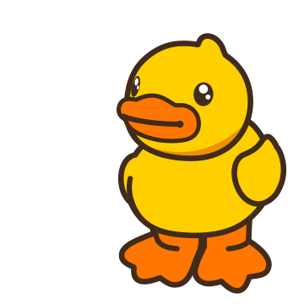

Tìm Đàn VỊT CON

Slide 10




CÂU HỎI 1: Từ nào sau đây không chỉ đồ dùng học tập?
Bút chì
Cái tô
Bút mực
Thước kẻ

Slide 11
CÂU HỎI 2: Từ nào sau đây chỉ đồ dùng trong nhà bếp?
Bàn học
Đèn học
Cặp sách
Con dao

Slide 12
CÂU HỎI 3: Câu nào sau đây nêu lên công dụng của bút mực?
Bút mực dùng để uống.
Bút mực dùng để viết.
Bút mực dùng để hát.
Bút mực dùng để ăn.

Slide 13
CÂU HỎI 4: Điền dấu thích hợp vào chỗ chấm:
Cô giáo hỏi em:
-Hôm nay, em có hiểu bài không ..
Dấu chấm hỏi (?)
Dấu phẩy (,)
Dấu chấm (.)
Dấu chấm than (!)

Slide 14

CÂU HỎI 5: Điền dấu câu thích hợp vào chỗ chấm:
Em rất vui khi được đến trường ...
Dấu chấm hỏi (?)
Dấu chấm (.)
Dấu hai chấm (:)
Dấu chấm than (!)

Slide 15
Tạm biệt các em!

